Slide 1
第十章 TCP/IP和网络通信
127.0.0.1
Windows程序设计

Slide 2
第十章 TCP/IP和网络通信
TCP/IP体系
Socket接口

Slide 3
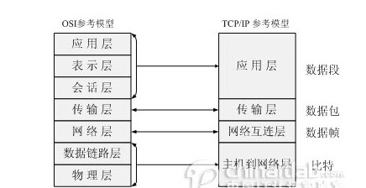
OSI模型与TCP/IP模型

Slide 4
TCP/IP体系
TCP/IP协议实际上就是在物理网上的一组完整的网络协议。其中TCP是提供传输层服务，而IP则是提供网络层服务。

Slide 5
1、主机到网络层
实际上TCP/IP参考模型没有真正描述这一层的实现，只是要求能够提供给其上层-网络互连层一个访问接口，以便在其上传递IP分组。由于这一层次未被定义，所以其具体的实现方法将随着网络类型的不同而不同。

Slide 6
2、网络互连层
网络互连层是整个TCP/IP协议栈的核心。它的功能是把分组发往目标网络或主机。同时，为了尽快地发送分组，可能需要沿不同的路径同时进行分组传递。因此，分组到达的顺序和发送的顺序可能不同，这就需要上层必须对分组进行排序。
网络互连层定义了分组格式和协议，即IP协议（Internet Protocol）。

Slide 7
3、传输层
在TCP/IP模型中，传输层的功能是使源端主机和目标端主机上的对等实体可以进行会话。在传输层定义了两种服务质量不同的协议。即：传输控制协议 TCP（transmission control protocol）和用户数据报协议UDP（user datagram protocol）。

Slide 8
4、应用层
TCP/IP模型将OSI参考模型中的会话层和表示层的功能合并到应用层实现。
应用层面向不同的网络应用引入了不同的应用层协议。其中，有基于TCP协议的，如 文件传输协议（FTP）、虚拟终端协议（TELNET）、超文本链接协议（HTTP），也有基于UDP协议的，如 简易邮件传输通讯协议(SMTP)、TELNET及USERNET命令等等。

Slide 9
TCP/IP体系
TCP/IP协议实际上就是在物理网上的一组完整的网络协议。其中TCP是提供传输层服务，而IP则是提供网络层服务。

Slide 10
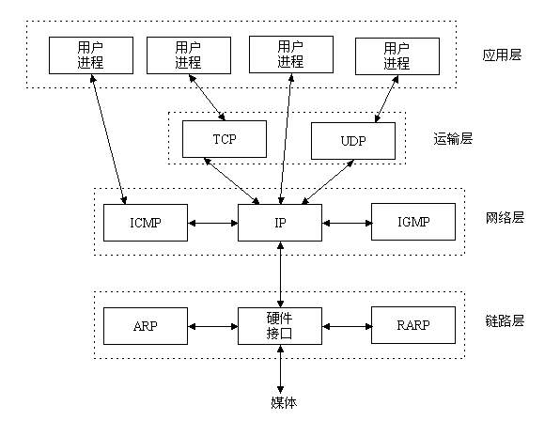
TCP/IP体系

Slide 11
TCP/IP特点
TCP/IP协议的核心部分是传输层协议(TCP、UDP)，网络层协议(IP)和物理接口层，这三层通常是在操作系统内核中实现。因此用户一般 不涉及。编程时，编程界面有两种形式：一、是由内核心直接提供的系统调用；二、使用以库函数方式提供的各种函数。前者为核内实现，后者为核外实现。用户服务要通过核外的应用程序才能实现，所以要使用套接字(socket)来实现。

Slide 12
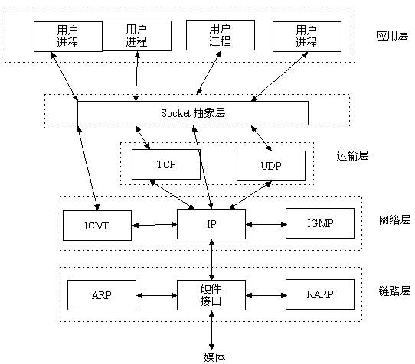
Socket位置

Slide 13
第十章 TCP/IP和网络通信
TCP/IP体系
WinSocket接口

Slide 14
Socket接口
socket()
bind()
connect() 和accept()
listen()
send()与recv()
select()
closesocket()

Slide 15
socket()
WinSocket 接 口
功能：使用前创建一个新的套接字
格式：SOCKET PASCAL FAR socket(int af,int type,int procotol);
参数：
  af: 通信发生的区域
  type: 要建立的套接字类型
  procotol: 使用的特定协议

Slide 16
bind()
WinSocket 接 口
功能：将套接字地址与所创建的套接字号联系起来。
格式：int PASCAL FAR bind(SOCKET s,const struct sockaddr FAR * name,int namelen);
参数：
  s: 是由socket()调用返回的并且未作连接的套接字描述符（套接字号）。
其它：没有错误，bind()返回0，否则SOCKET_ERROR

Slide 17
地址结构
WinSocket 接 口
struct sockaddr_in
{
short sin_family; //AF_INET
u_short sin_port; //16位端口号，网络字节顺序
struct in_addr sin_addr; //32位IP地址，网络字节顺序
char sin_zero[8]; //保留
}

Slide 18
connect() 和accept()
WinSocket 接 口
功能：共同完成连接工作
格式：int PASCAL FAR connect(SOCKET s,const struct sockaddr FAR * name,int namelen);
SOCKET PASCAL FAR accept(SOCKET s,struct sockaddr FAR * name,int FAR * addrlen);

Slide 19
listen()
WinSocket 接 口
功能：用于面向连接服务器，表明它愿意接收连接。
格式：int PASCAL FAR listen(SOCKET s, int backlog);

Slide 20
send()与recv()
WinSocket 接 口
功能：数据的发送与接收
格式：int PASCAL FAR send(SOCKET s,const char FAR * buf,int len,int flags);
int PASCAL FAR recv(SOCKET s,const char FAR * buf,int len,int flags);
参数：
  buf:指向存有传输数据的缓冲区的指针

Slide 21
select()
WinSocket 接 口
功能：用来检测一个或多个套接字状态。
格式：int PASCAL FAR select(int nfds,fd_set FAR * readfds,fd_set FAR * writefds, fd_set FAR * exceptfds,const struct timeval FAR * timeout);
参数：
  readfds:指向要做读检测的指针
  writefds:指向要做写检测的指针
  exceptfds:指向要检测是否出错的指针
  timeout:最大等待时间

Slide 22
closesocket()
WinSocket 接 口
功能：关闭套接字s
格式：BOOL PASCAL FAR closesocket(SOCKET s);

Slide 23
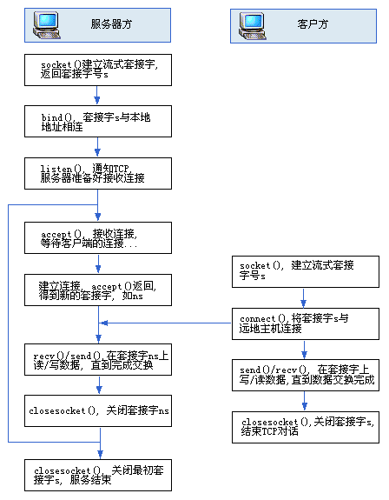
面向连接的
套接字的
系统调用
时序图

Slide 24
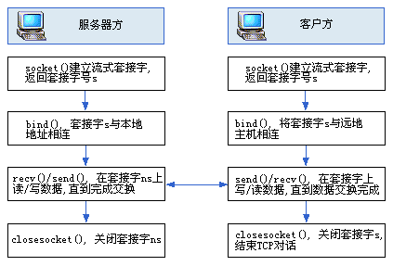
无连接协议的套接字调用时序图

Slide 25
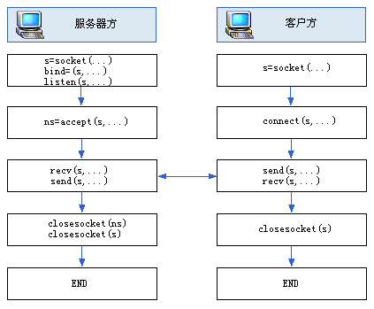
面向连接的应用程序流程图

